Slide 1
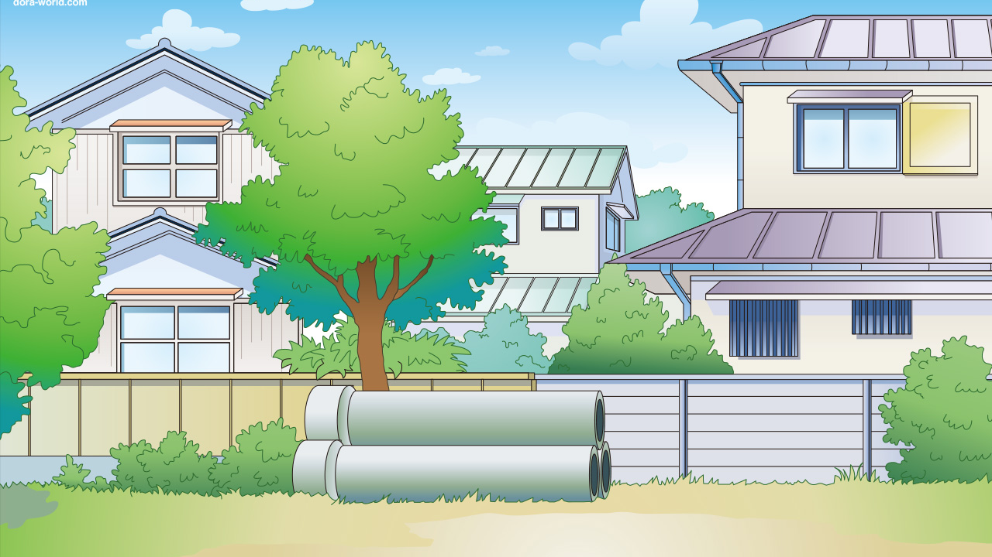



MẢNH GHÉP

Slide 2



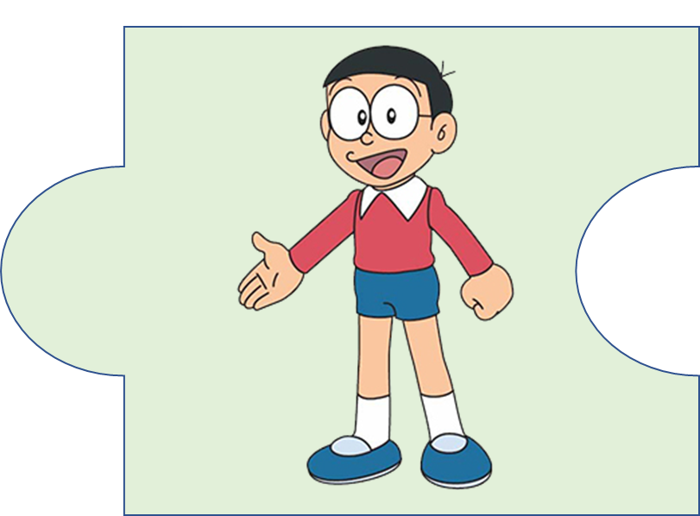
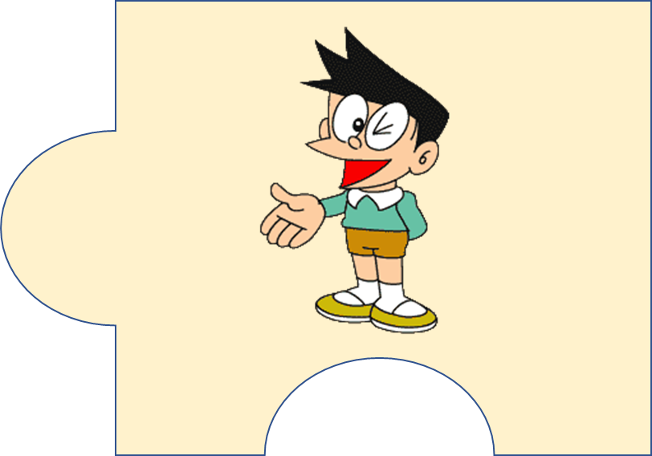
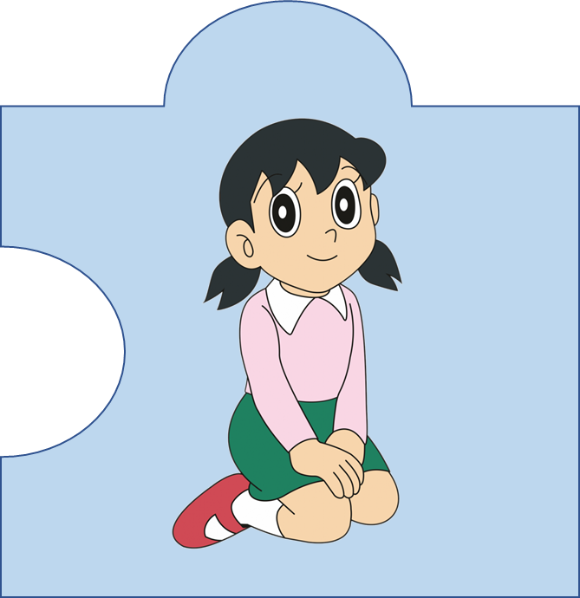
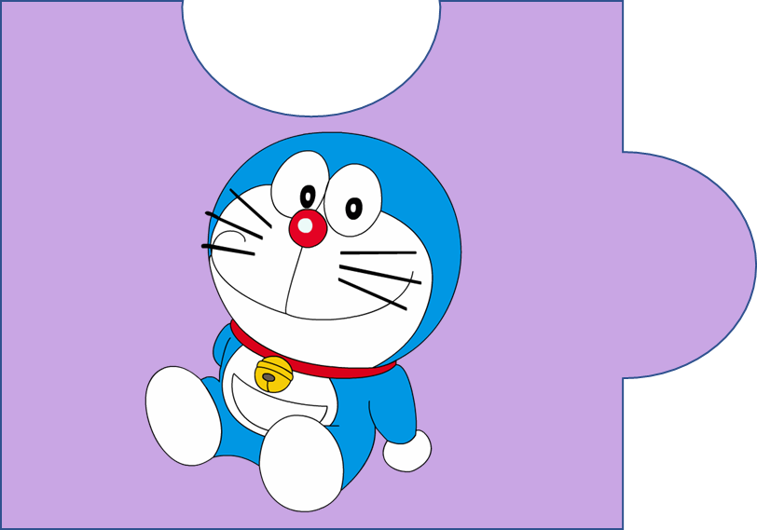
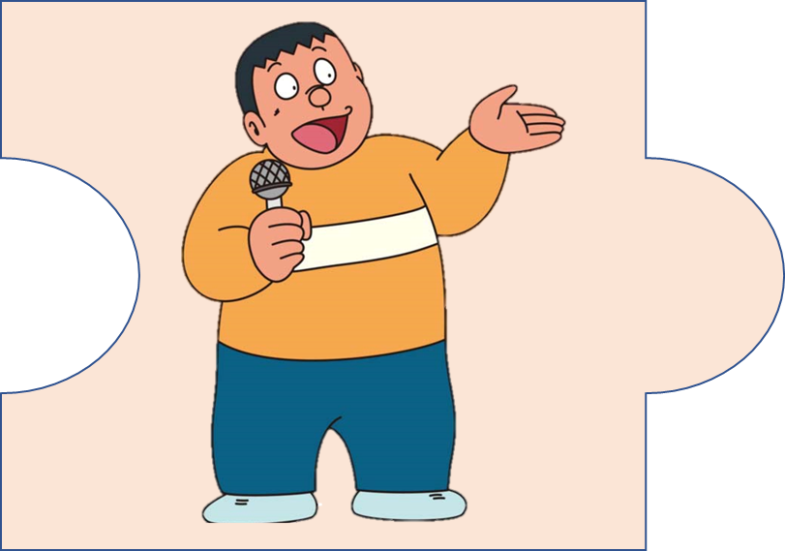

Slide 3

Câu hỏi:
  Đáp án

Slide 4

Câu hỏi:
  Đáp án

Slide 5
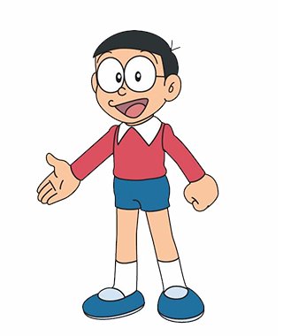
Câu hỏi:
  Đáp án

Slide 6
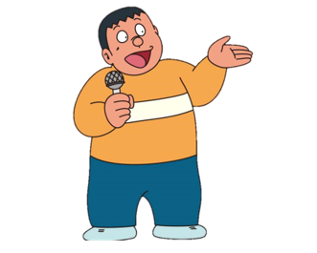
Câu hỏi:
  Đáp án

Slide 7

Câu hỏi:
  Đáp án

Slide 8

Câu hỏi:
  Đáp án

